Slide 1

О бюджетных ассигнованиях министерства транспорта на 2022 год и на плановый период 2023 и 2024 годов
Министр транспорта Архангельской области
С.В. Роднев

Slide 2
Министерству транспорта Архангельской области доведены бюджетные ассигнования в следующих объемах: на 2022 год – 11 млрд. 425 млн. рублей; на 2023 год – 13 млрд. 659 млн. рублей; на 2024 год – 10 млрд. 856 млн. рублей.

Slide 3





ВОЗДУШНЫЙ ТРАНСПОРТ
357,0 млн. рублей
Потребность на 2022 год 476,0
млн. руб.
Посадочные площадки (21)
Котлас
Результат:
Обеспечение оптимальной тарифной политики на местных авиалиниях
Удовлетворение имеющегося спроса на социально-значимые авиаперевозки
Создание условий для обновления парка воздушных судов
Вертолетное сообщение с труднодоступными населенными пунктами в период распутицы
Мезень + район
Вельск
Лешуконское + район
Соловки

Slide 4
Субсидии организациям железнодорожного транспорта на возмещение недополученных доходов, возникающих в результате государственного регулирования тарифов на перевозку пассажиров и багажа в 2022 году
млн. руб.
 | Потребность средств субсидии | Предусмотрено в проекте областного бюджета | Недостаток средств
Возмещение недополученных доходов от гос. регулирования тарифов | 524,45 | 348,19 | - 176,26
Выплата по Соглашению (в течение 5 лет ) | 28,95 | 28,95 | -
Скидка 50 % на проезд учащихся | 9,06 | 9,06 | -
Скидка 50 % на проезд детей от 5-ти до 7-ми лет | 1,63 | 1,63
Итого потребность средств субсидии на ж/д транспорт | 564,09 | 387,84 | - 176,26
28,1 млн. руб.

Slide 5
ВОДНЫЙ ТРАНСПОРТ
187,4 млн. рублей
АО "Архангельский речной порт"
(местные линии)
Архангельск – Соловки
(3 маршрута)
п. Порог - с. Усть Кожа
г. Онега –
пос. Легашевская запань
Соломбала - Патракеевка
Муниципальные маршруты
В. Тойма - Н. Тойма
Межмуниципальные маршруты
АО "Архангельский речной порт"
(14 маршрутов)
Сосновка- Мамониха
Емецк - Подгор
пос. Каменка –
г. Мезень
117,3
млн. руб.
70,1
млн. руб.
Новодвинск - Ягодник - Дедов Полой (2 маршрута)
Хорьково - Кузьмино, Черный Яр - Дедов Полой
Котлас – Тулубьево
С. Черевково –
Д. Ракулка

Slide 6
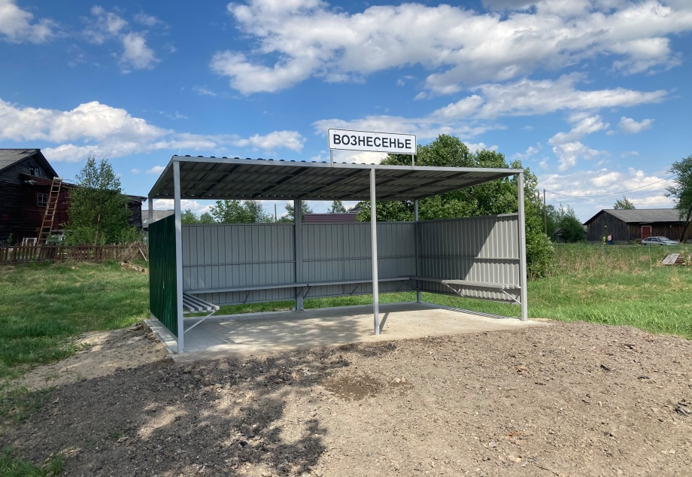
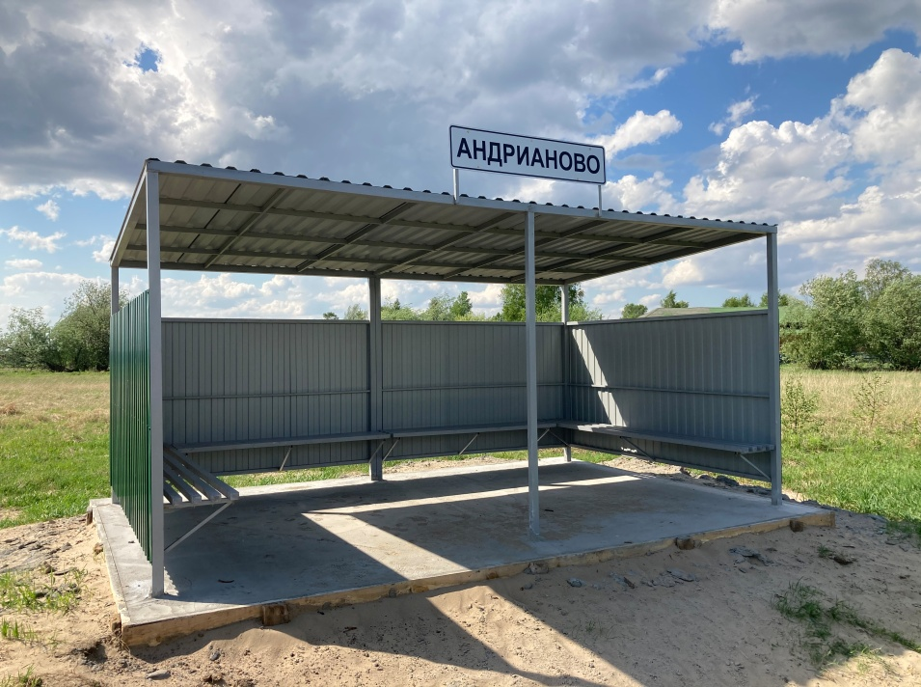
За счет средств иного межбюджетного трансферта на организацию транспортного обслуживания водным транспортом также планируется:
Устройство 3-х остановочных павильонов по маршрутам водного транспорта в Котласском районе и 11 в Приморском районе
Аренда причала для обеспечения пассажирских перевозок в Онежском районе

Slide 7
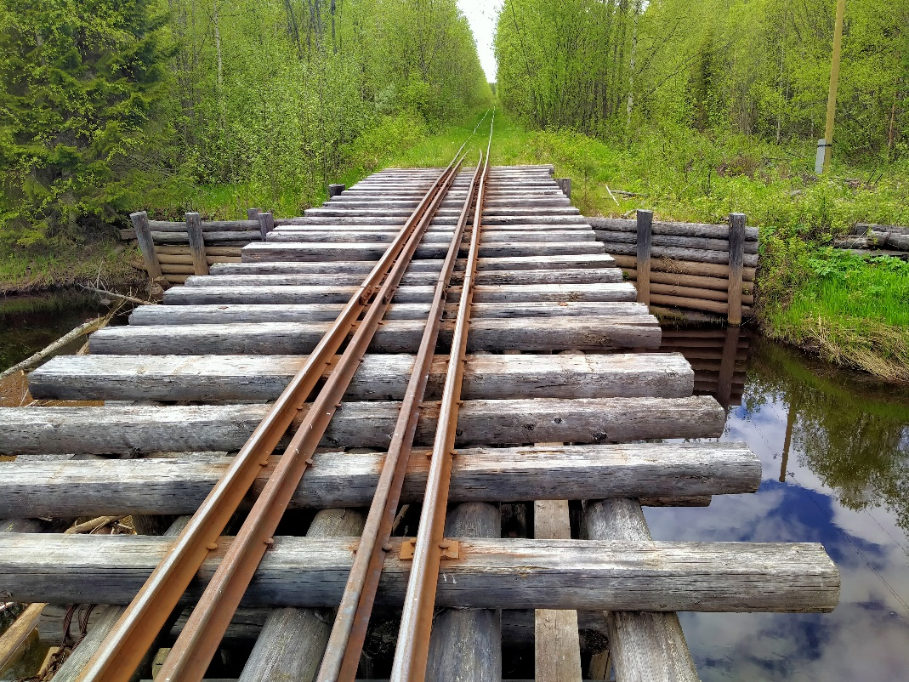
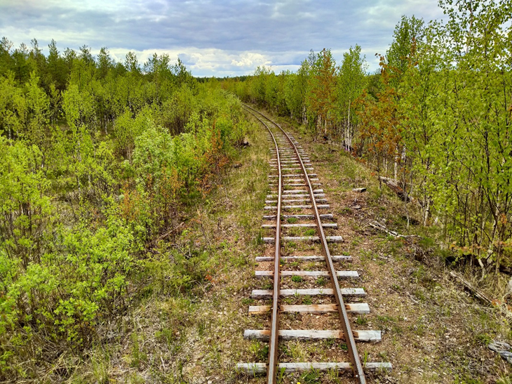
пос. Авнюгский – пос. Поперечка 1,287 млн. руб.
Липаково – Лужма – Сеза 1,186 млн. руб.
Содержание и ремонт участков
узкоколейных железных дорог

Slide 8
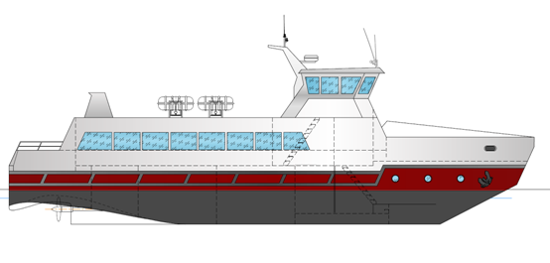
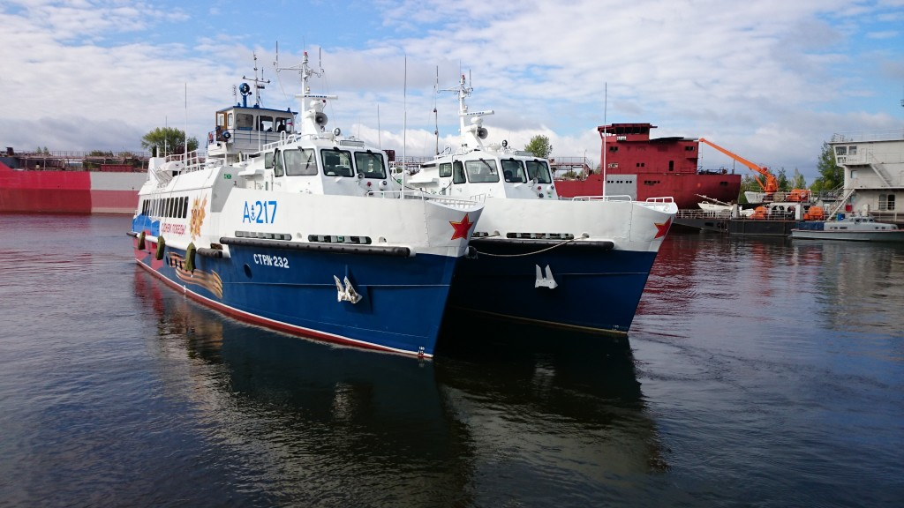
Строительство судов ледового класса (лизинговые платежи)
4 судна ледового класса:
2023 год – 36,1 млн. руб.
2024 год – 111,1 млн. руб.
2 судна проекта А217-1:
2022 год - 50,0 млн. руб.
2023 год – 50,0 млн. руб.
2024 год – 50,0 млн. руб.

Slide 9
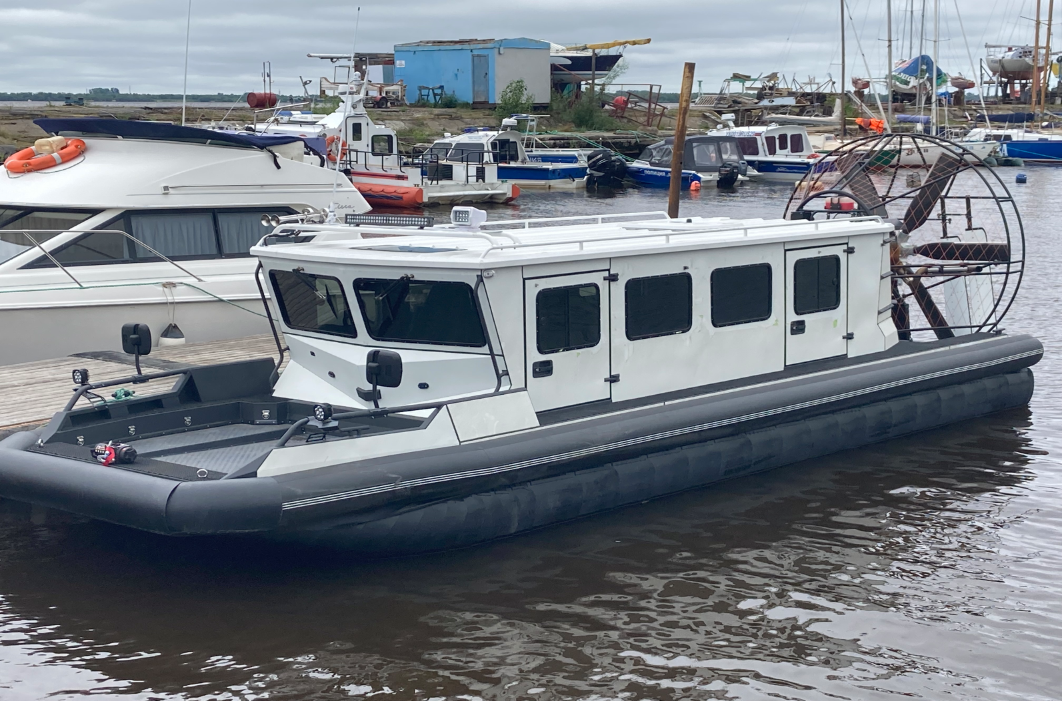
Приобретение речных судов для осуществления грузопассажирских перевозок на территории Архангельской области
Планируется приобретение двух речных судов стоимостью по 13 млн. руб. для обеспечения пассажирских перевозок в период ледохода и ледостава

Slide 10
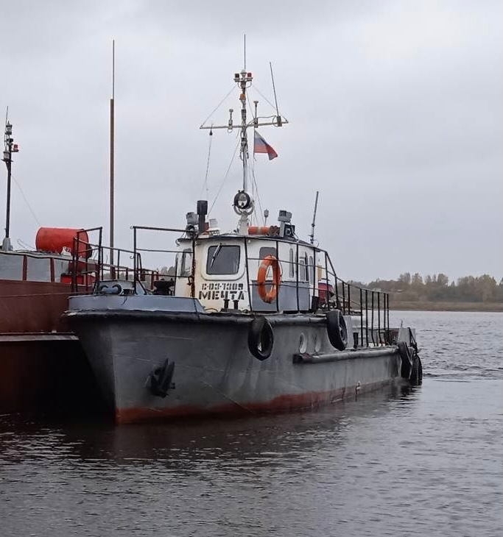
Капитальный ремонт пассажирских судов
Ремонт теплохода «Мечта» - 5 313,3 тыс. руб.
(х. Матера – пос. Ухтострово)

Slide 11
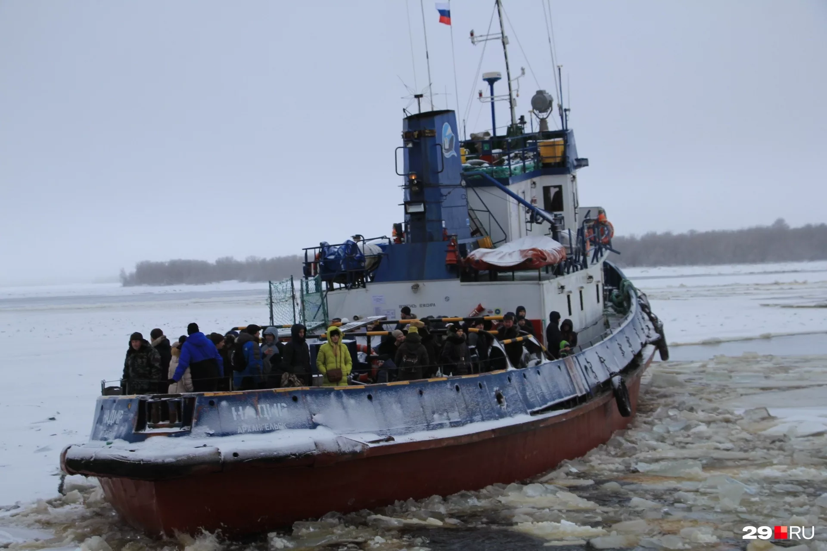
Организация буксирных перевозок по маршруту
«Хабарка – Выселки» в период осеннего ледостава и весеннего ледохода
Потребность средств областного бюджета на 2022 год – 6,85 млн. руб.

Slide 12
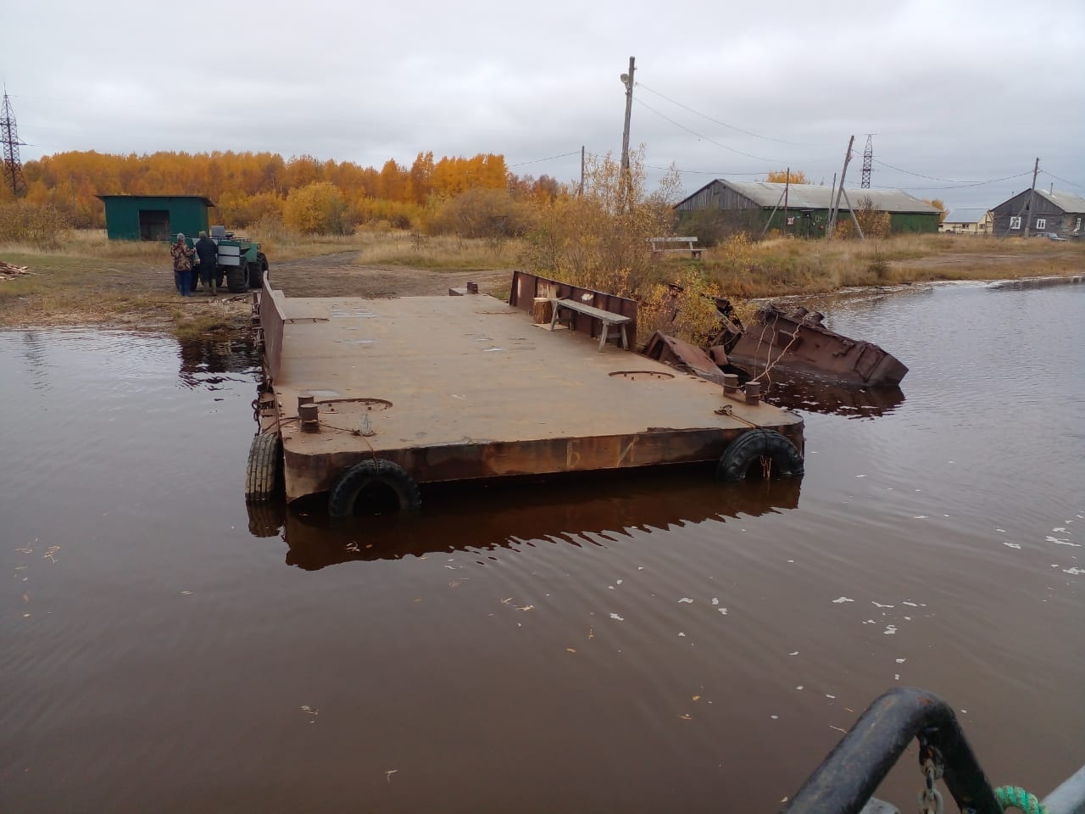
Разработка проектной документации и строительство причальных сооружений
Строительство причального сооружения в деревне Патракеевка Приморского муниципального района - 13 056,0 тыс. руб.,
в том числе : ОБ – 10 836,0 тыс. руб., МБ – 2 219,0 тыс. руб.

Slide 13
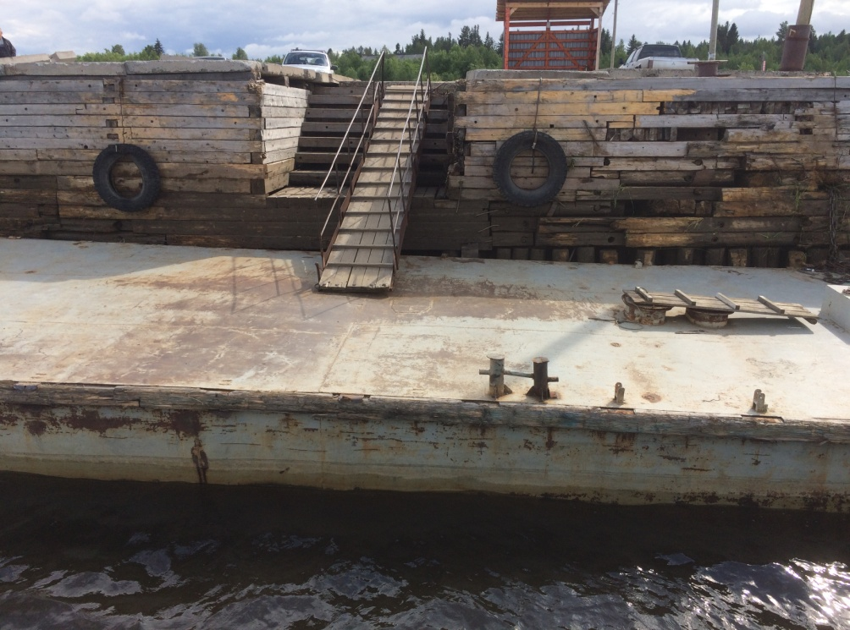
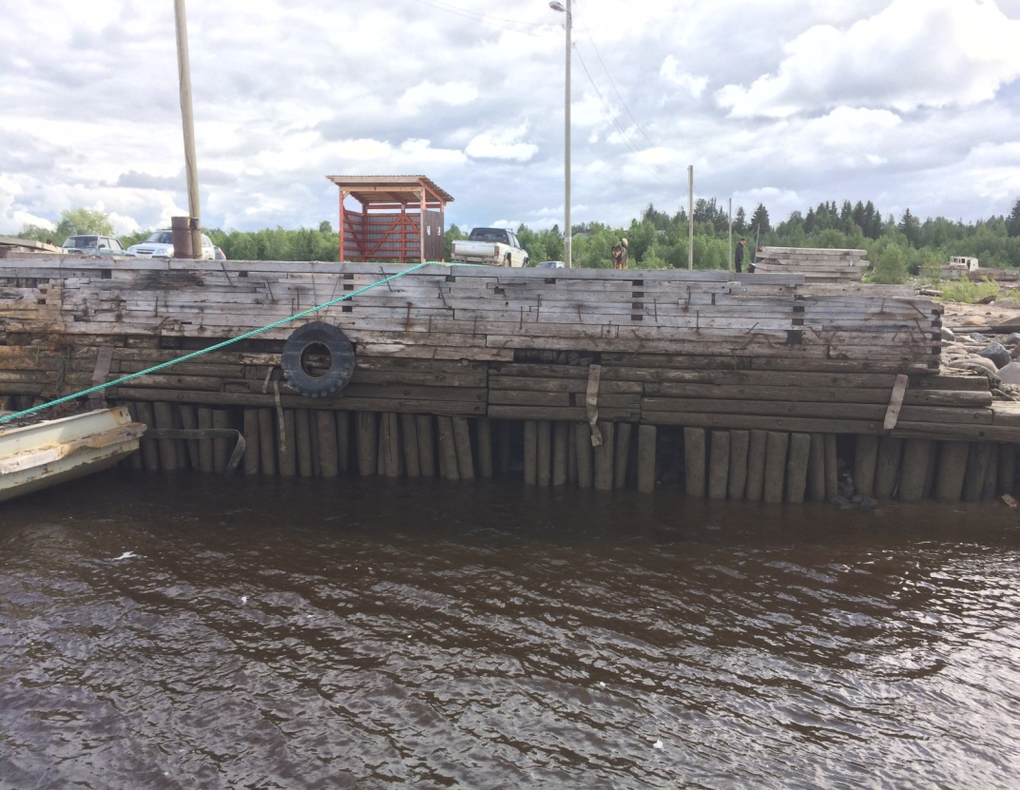
Капитальный ремонт пассажирского причала микрорайона Легашевская запань г. Онеги
Общая потребность в финансировании: 14,27 млн. руб., в том числе:
областной бюджет 13,13 млн. руб.
местный бюджет 1,14 млн. руб.

Slide 14
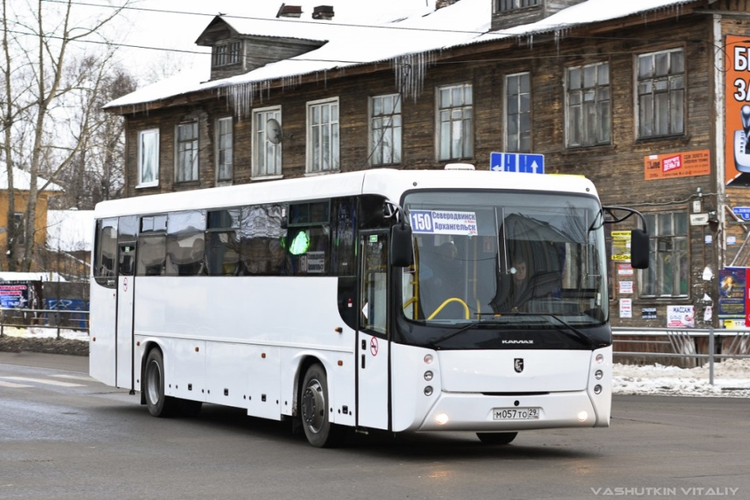
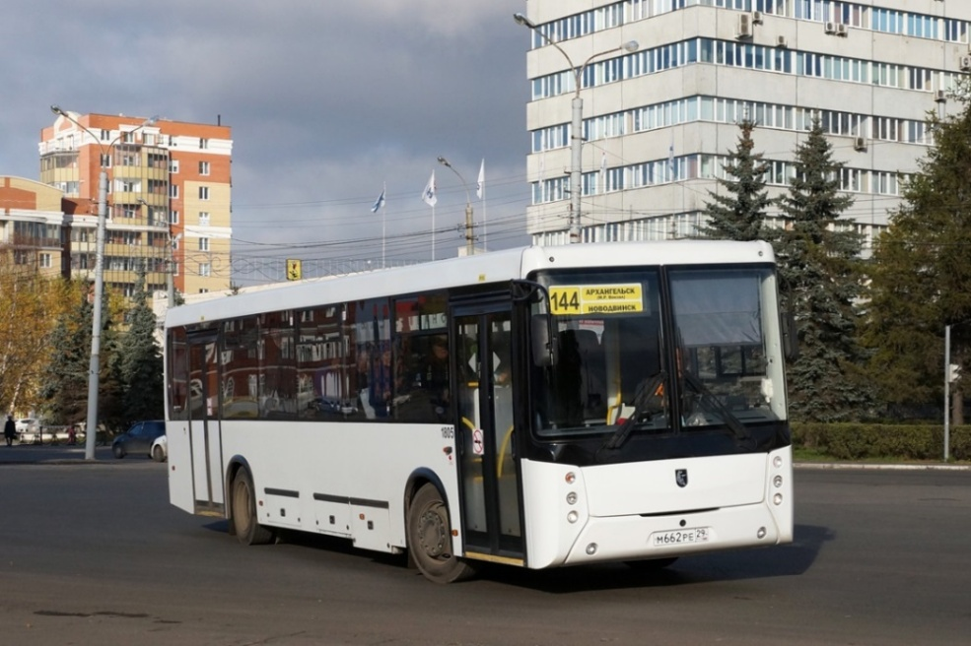
Организация осуществления перевозок пассажиров и багажа автомобильным транспортом в межмуниципальном сообщении
Организация перевозок по
92 межмуниципальным маршрутам автомобильного транспорта
В 2022 году планируется заключение государственных контрактов по 22 маршрутам.
На оплату выполнения работ по действующим контрактам и заключение новых контрактов направляется 23,169 млн. руб.

Slide 15

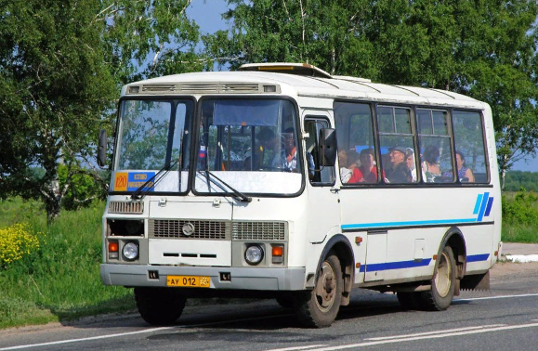
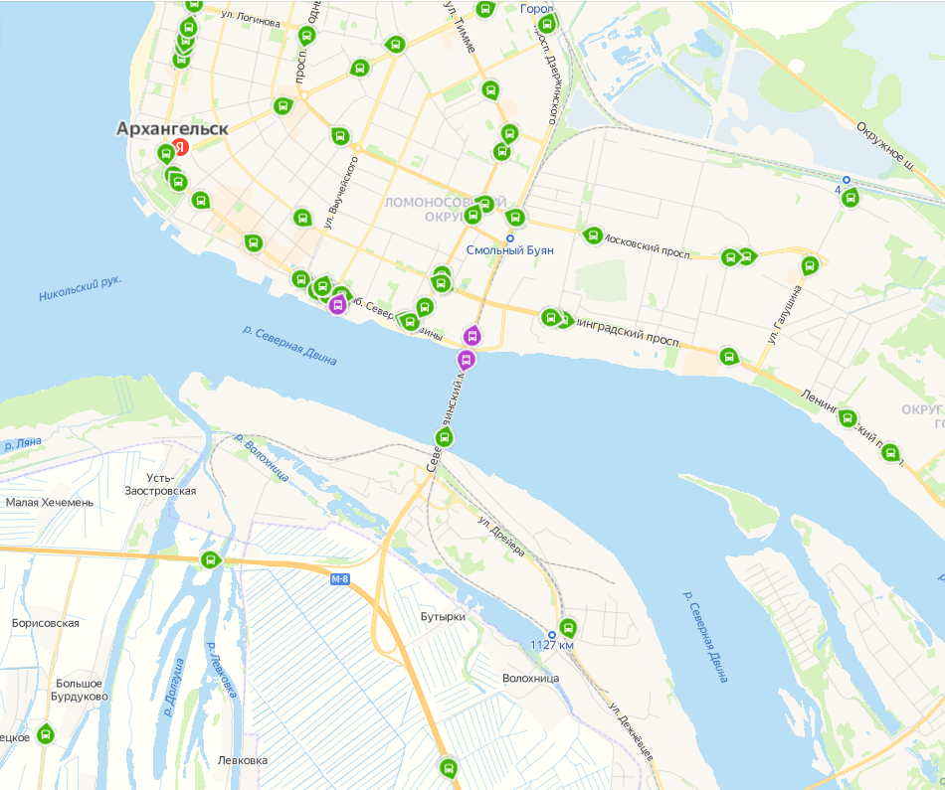
Осуществление субсидирования перевозок пассажиров и багажа автомобильным транспортом по муниципальным маршрутам
Организация мониторинга
216 муниципальных маршрутов через Единую диспетчерскую службу ГБУ АО «РТС»
В 2022 году планируется выделение субсидии 100 млн. рублей
на оплату выполнения работ по муниципальным контрактам, субсидия будет выдаваться на основании конкурсных процедур

Slide 16
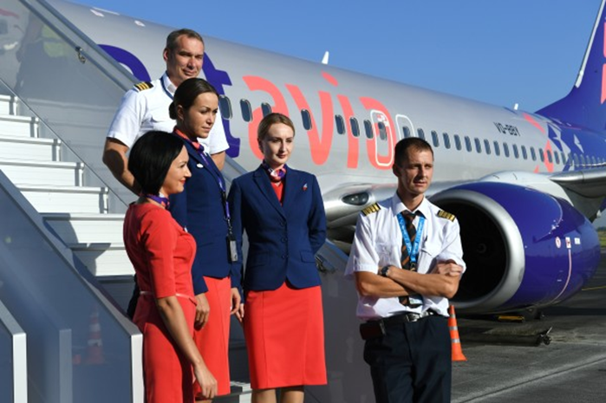
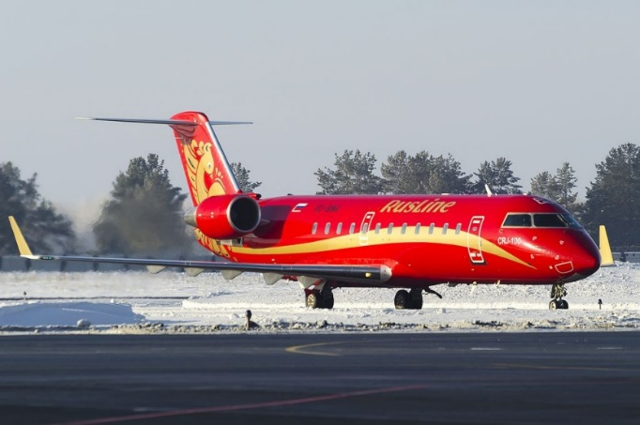
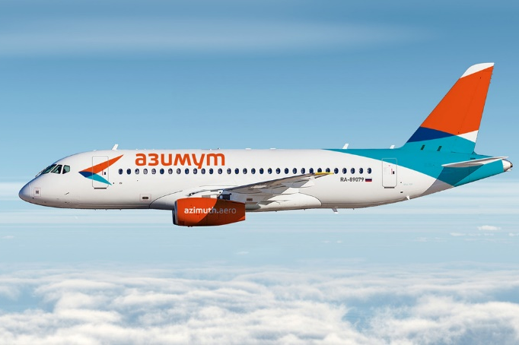
Развитие межрегионального авиасообщения
№ | Софинансируемый маршрут | Областной бюджет | Федеральный бюджет | Бюджет второго субъекта
1 | Ненецкий Автономный округ | 25% | 50% | 25 %
2 | Архангельск - Казань | 30,1 % | 39,9% | 30%
3 | Архангельск - Краснодар | 60,1% | 39,9% | -
4 | Архангельск - Сочи | 61% | 39% | -
5 | Архангельск – Ярославль (в связке с Ярославль – Минеральные Воды) | 61 % | 39% | -
6 | Котлас – Санкт-Петербург | 50 % | 50 % | -
7. | Архангельск - Мурманск | 60,1 % | 39,9 % | -
Потребность средств ОБ на 2022 год – 178,1 млн. руб.

Slide 17
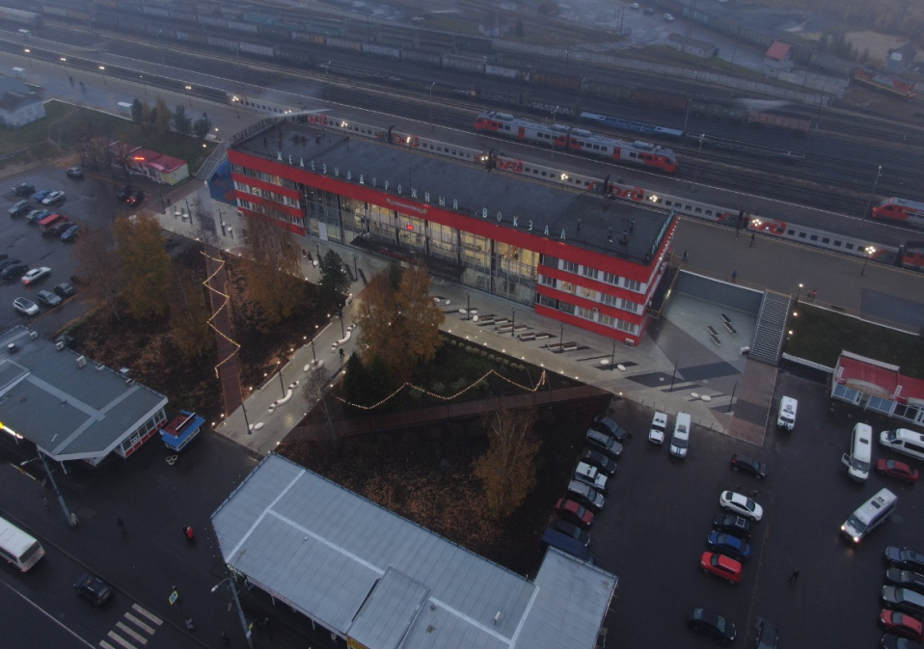
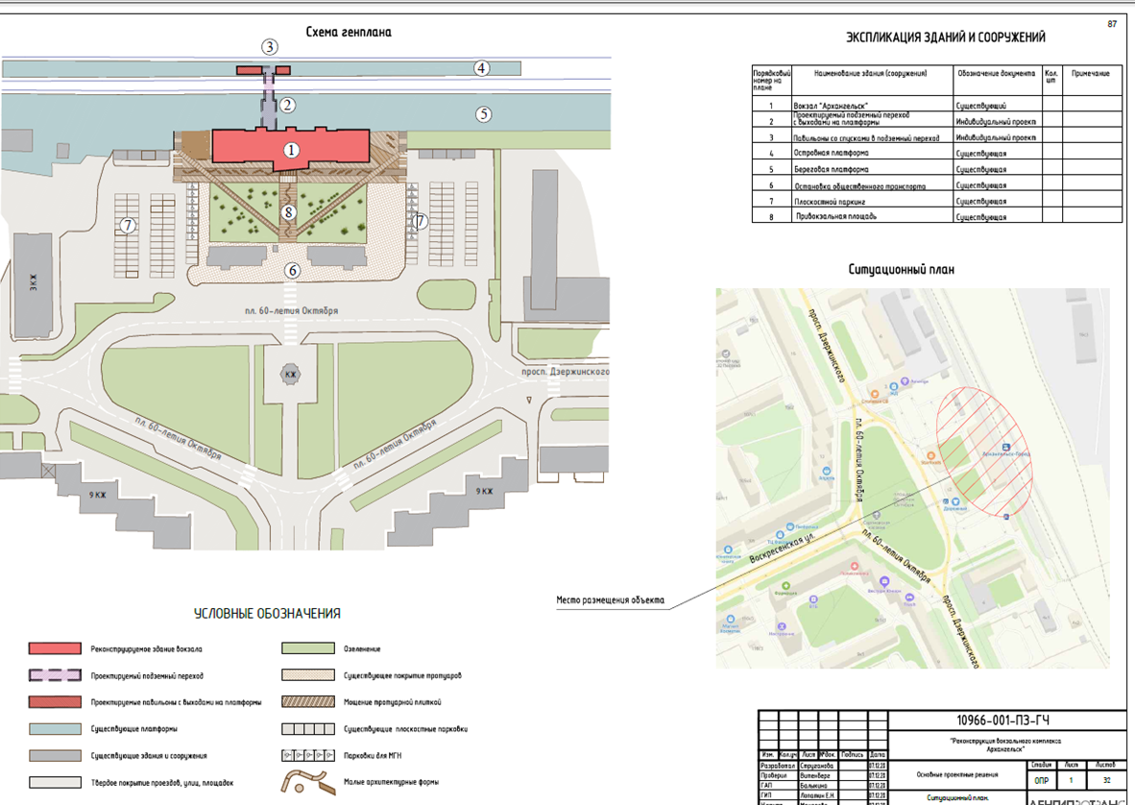
Общая потребность средств
13,00 млн. руб. в том числе: областной бюджет – 11,05 млн. руб., местный бюджет – 1,95 млн. руб.
Капитальный ремонт привокзальной площади в городе Архангельске (разработка проектной документации)
ОБ – 11,05 млн. руб.,
МБ – 1,95 млн. руб.

Slide 18
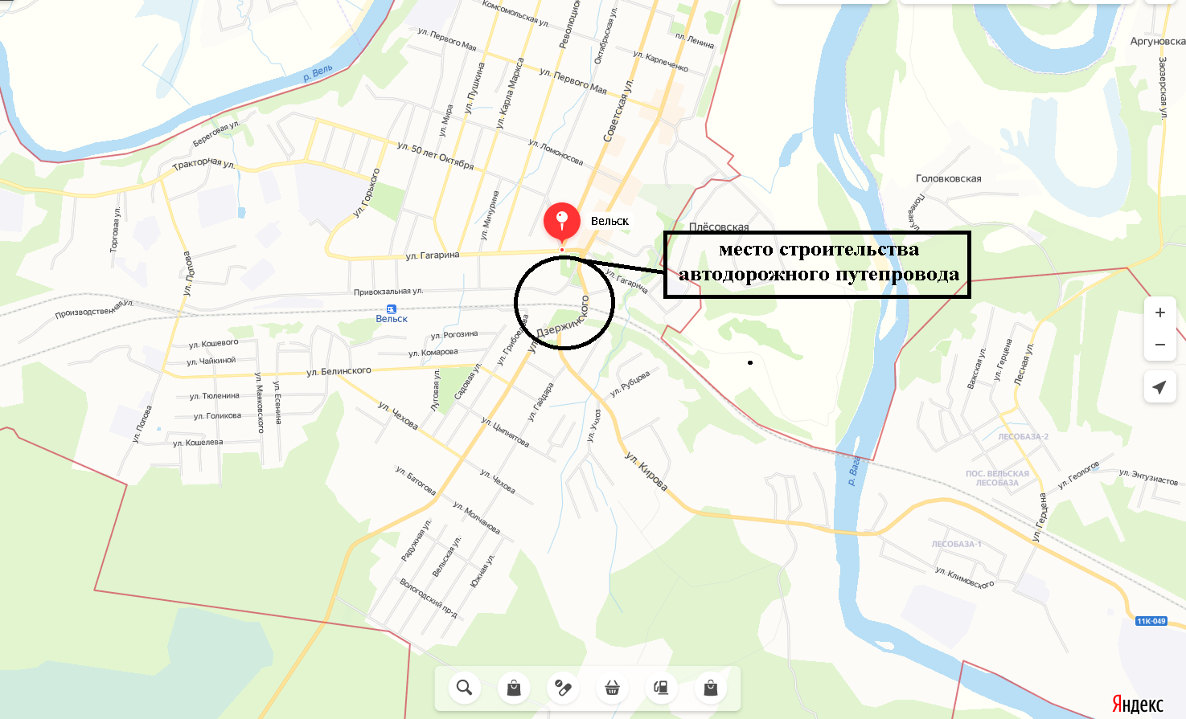
Строительство автомобильного моста (путепровода) через ЖД пути в городе Вельске (ул. Дзержинского)
2022 год – завершение разработки проектной документации
Областной бюджет – 8,605 млн. руб.
Местный бюджет - 2,85 млн. руб.
Общая потребность на 2 года – 18,85 млн. руб.

Slide 19
Региональный дорожный фонд Архангельской области

Slide 20
1. Субсидии муниципальным образованиям на софинансирование дорожной деятельности и ремонт дворовых территорий
млн. рублей
2. Субсидии муниципальным образованиям на софинансирование мероприятий по ремонту автомобильных дорог общего пользования местного значения муниципальных районов и городских округов на 2022 год -
150 млн. руб. (распределяется по итогам проведения конкурса)

Slide 21
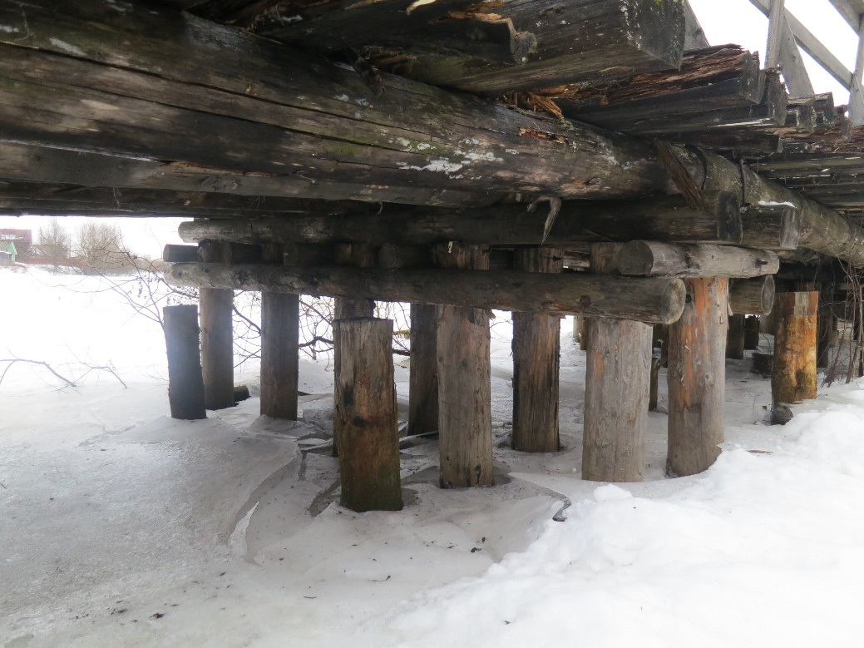
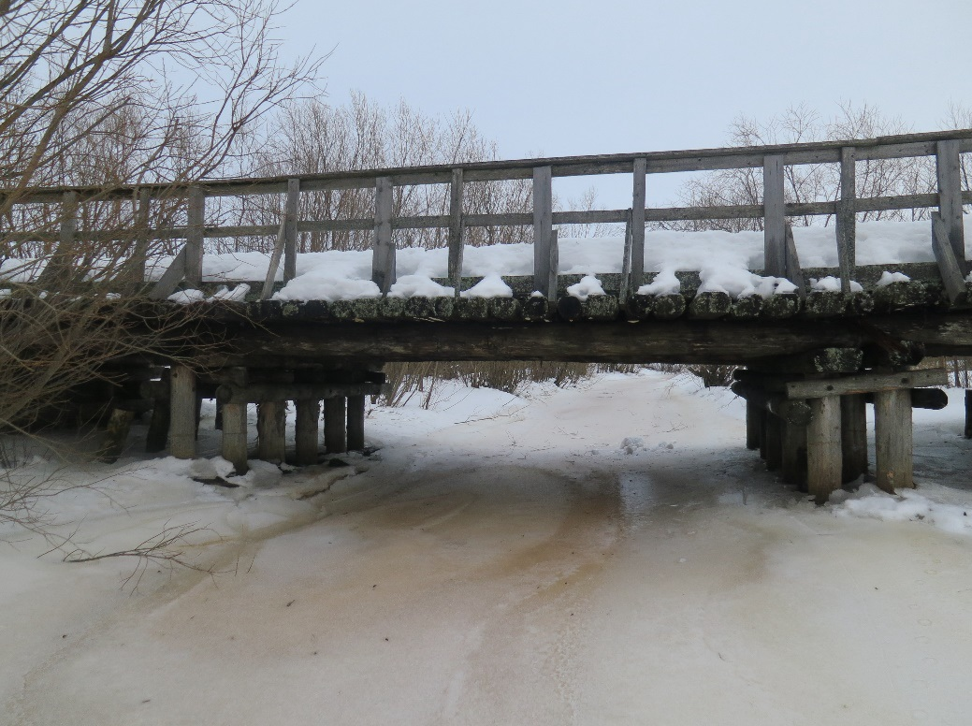
Капитальный ремонт моста через р. Ляна в д. Лянецкое сельского поселения «Заостровское» Приморского муниципального района
Общая потребность средств 11,33 млн. руб., в том числе:
областной бюджет – 6,00 млн. руб.,
местный бюджет – 5,33 млн. руб.

Slide 22
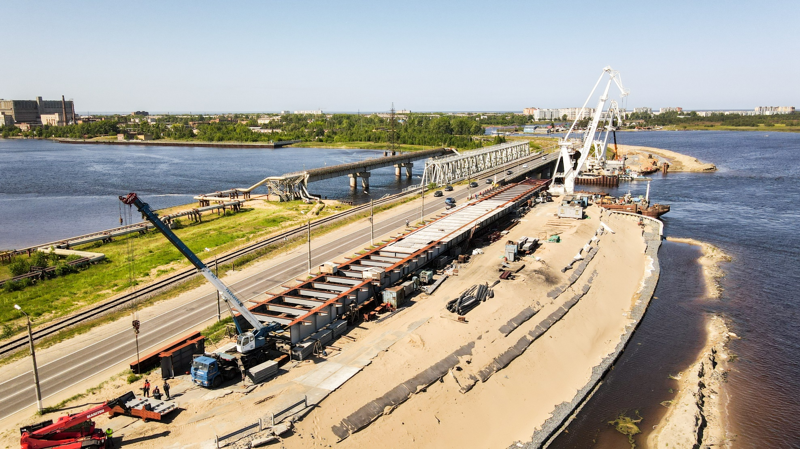
Реконструкция мостового перехода через р. Никольское Устье в Северодвинске (ввод в 2023 году)
2022 год – 800 млн. руб.
2023 год - 800 млн руб.
средства федерального бюджета

Slide 23
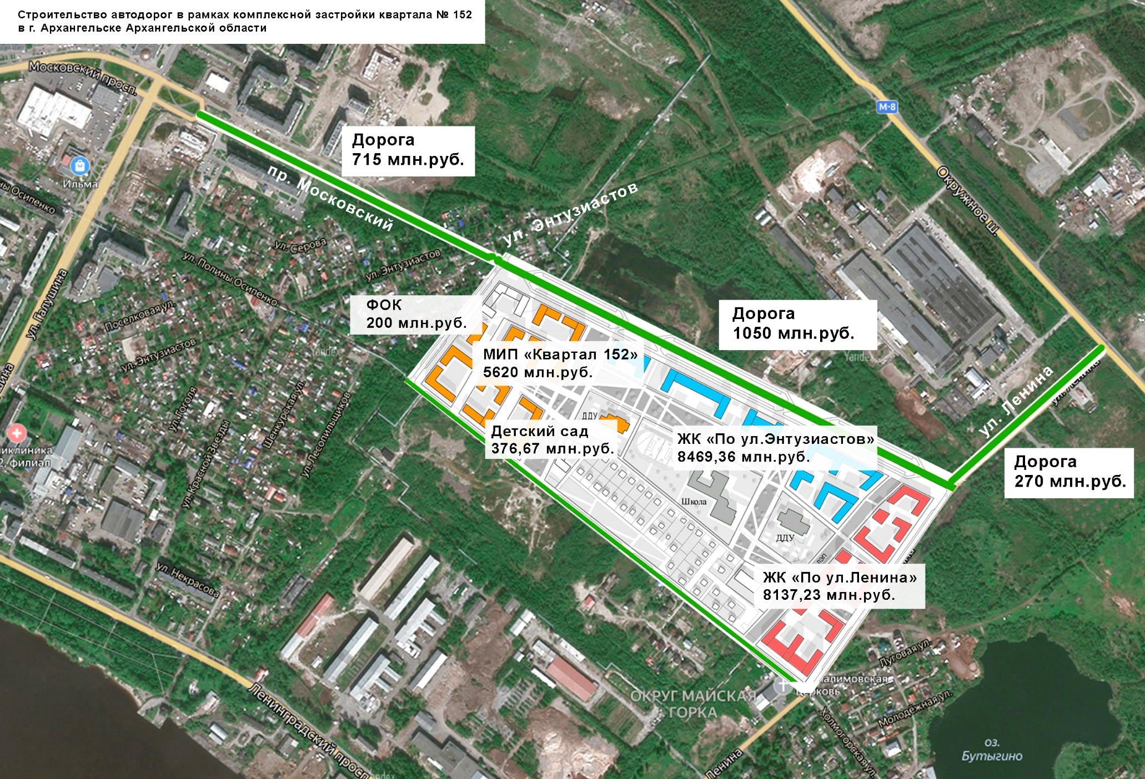
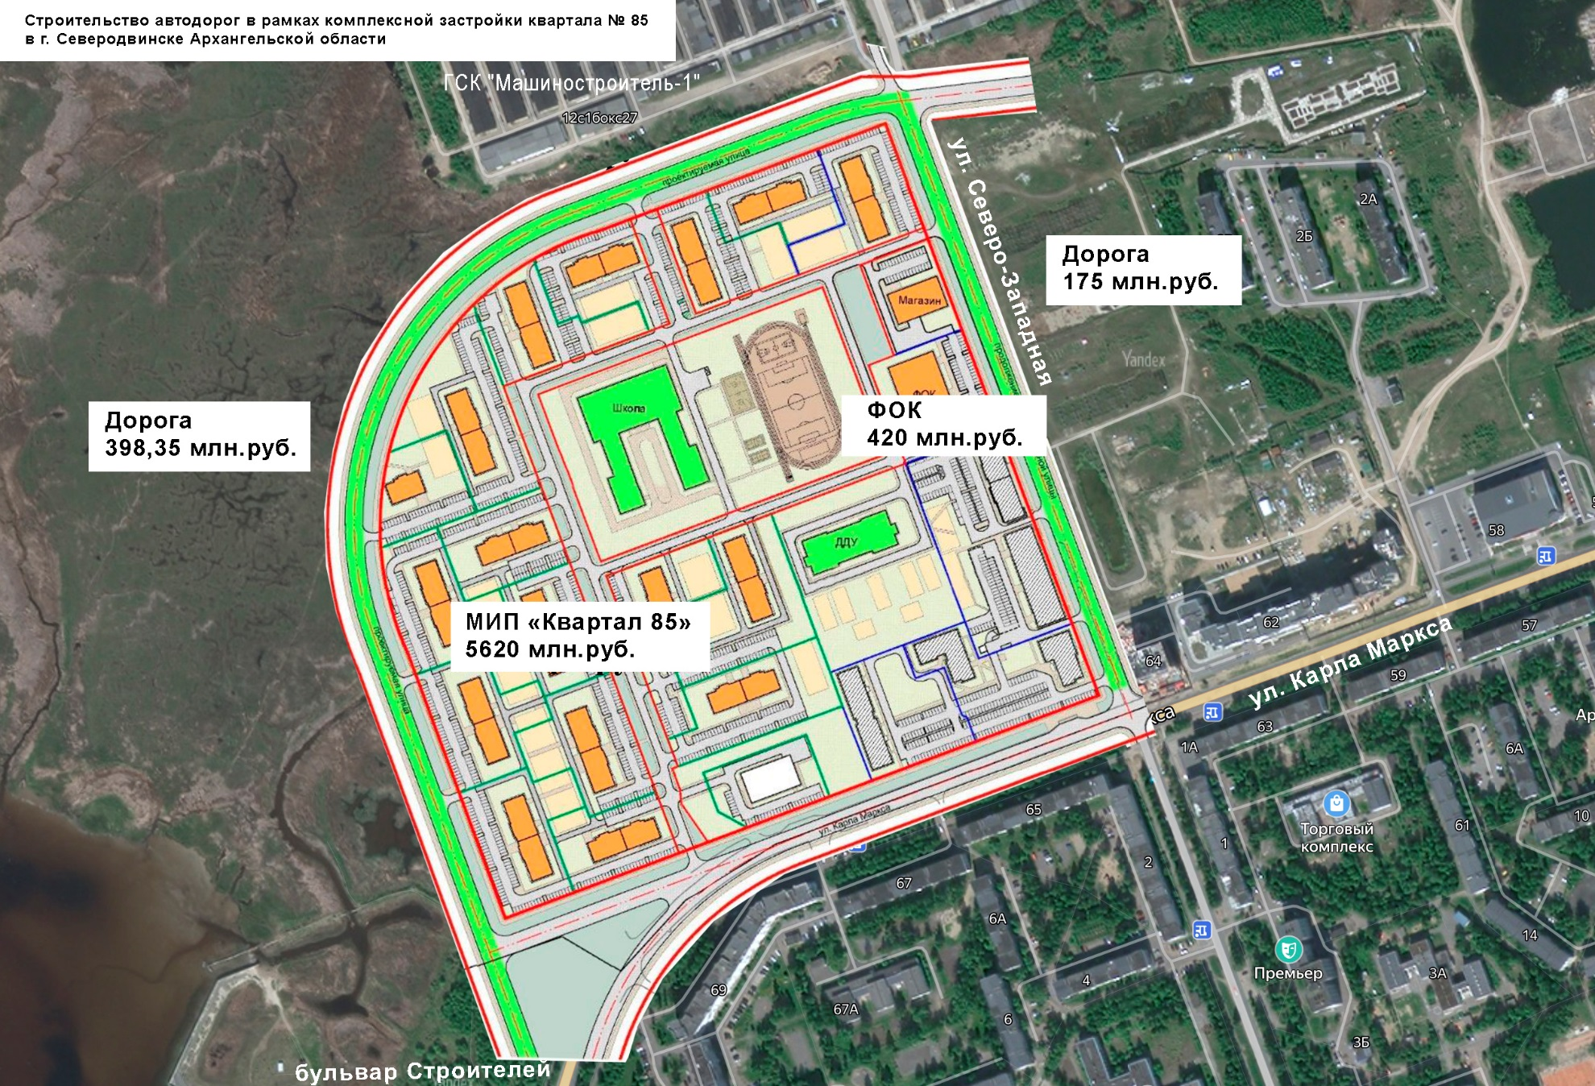
Реализация инфраструктурных проектов за счет предоставления бюджетного кредита
Общий объем средств на реализацию в период 2022 - 2023 годы - 2 608,35 млн. рублей
Комплексная застройка квартала № 152 в г. Архангельске
Строительство автодорог в рамках комплексной застройки квартала № 152
Комплексная застройка квартала № 85
в г. Северодвинске
Строительство автодорог в рамках комплексной застройки квартала № 85

Slide 24
Подпрограмма № 3 «Развитие и совершенствование сети автомобильных дорог общего пользования регионального значения»
Наименование мероприятия | Год реализации | Средства ОБ, млн. руб.
1. Строительство мостового перехода через р. Устья на км 139+309 автодороги Шангалы – Квазеньга - Кизема | 2022 | 325,2
2. Разработка проектной документации на строительство а/д Онега – Тамица – Кянда на участке Тамица - Кянда | 2023 2024 | 22,2 16,1
3. Разработка проектной документации на реконструкцию мостового перехода через р.Онега на км12+977 автодороги Дениславье – Североонежск - СОБР | 2022 | 8,9

Slide 25
Подпрограмма № 4 «Улучшение эксплуатационного состояния автомобильных дорог общего пользования регионального значения за счет ремонта, капитального ремонта и содержания»
Наименование |  |  | Количество в 2022 году
Капитальный ремонт, ремонт мостов |  |  | 5 ед.
Замена водопропускных труб на участках водотоков |  |  | 4 ед.
Обустройство линиями электроосвещения |  |  | 3,57 км
Устройство автобусных остановок |  |  | 1 ед.
Разработка проектной документации | Круглогодичное содержание дорог и мостов | Оформление прав на автомобильные дороги и земельные участки под ними

Slide 26
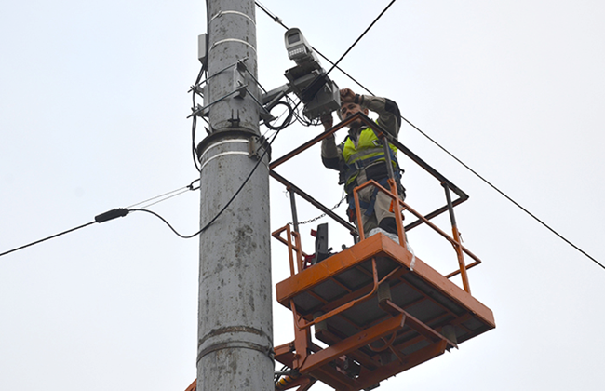
Подпрограмма № 5 «Создание условий для реализации государственной программы
Обеспечение деятельности ГКУ АО «Дорожное агентство «Архангельскавтодор»
2022 год – 136,07 млн. руб.
За счет средств дорожного фонда
финансируется
Содержание стационарных и передвижных комплексов фотовидеофиксации ГБУ «РТС»
2022 год – 89,02 млн. руб.

Slide 27
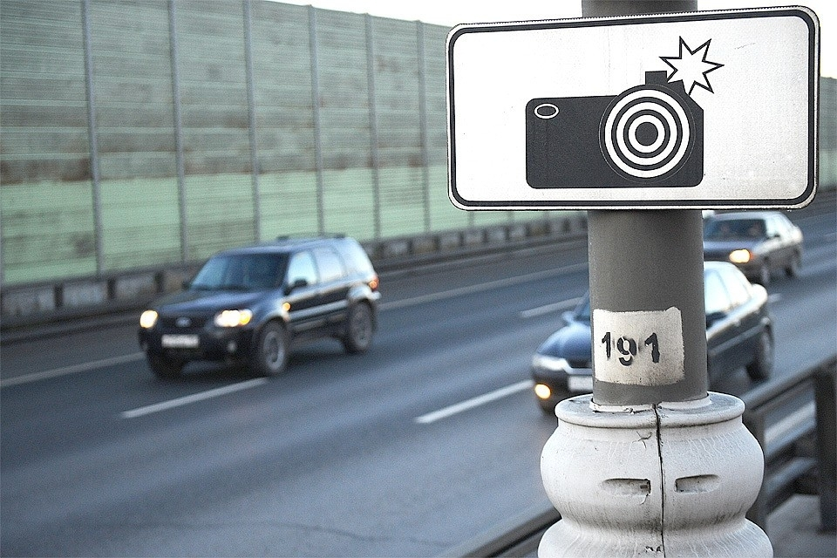
Подпрограмма № 6 «Повышение безопасности дорожного движения»
Установлены комплексы фиксации нарушений ПДД:
 | Стационарные | Передвижные
Региональные и местные дороги | 85 | 61
Федеральные дороги | 34
Развитие системы автоматического контроля и выявления нарушения
Эффективное применение специальных технических средств фиксации нарушений ПДД, работающих в автоматическом режиме
Приобретение и аренда стационарных комплексов ФВФ
Оплата услуг почтовой связи по направлению постановлений органами УМВД
 | Количество штрафов | Общая сумма (млн. руб.)
2020 г. | 208 996 | 90,074
2021 г. (7 мес.) | 157 862 | 83,928
2022 год –
80,5 млн. руб.
2022 год –
31,7 млн. руб.

Slide 28
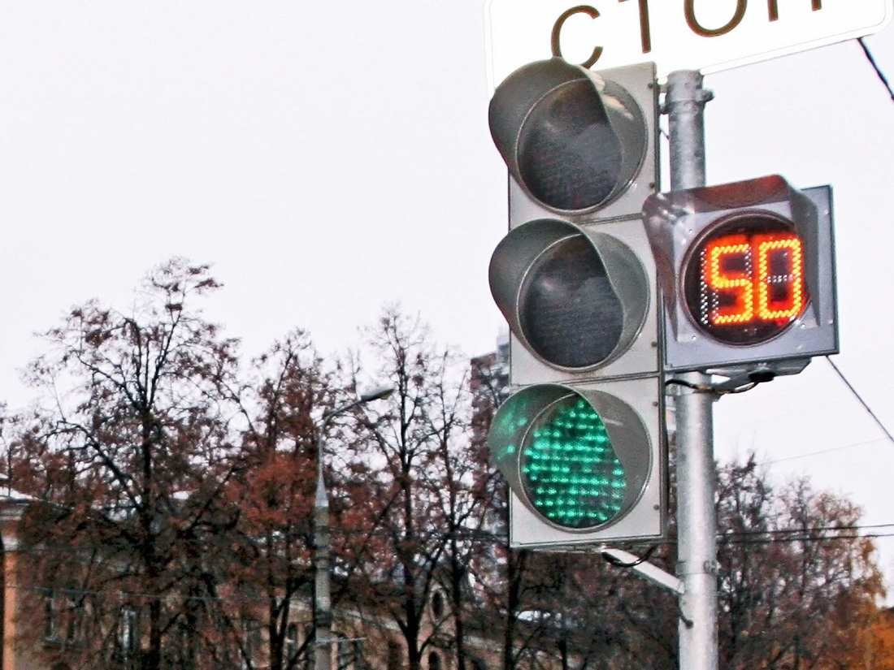
Подпрограмма № 6 «Повышение безопасности дорожного движения»
Национальный проект : Безопасные качественные дороги
Региональный проект : Безопасность дорожного движения
2022 -2024 год по 18 млн. руб.
Модернизация светофорных объектов
Модернизация нерегулируемых пешеходных переходов
Оснащение участков дорог пешеходными ограждениями
Из местных бюджетов обеспечивается софинансирование не менее 10 %

Slide 29
Безопасные качественные дороги
2022 год – 4 млрд. 285 млн. руб.;
2023 год – 5 млрд. 702 млн. руб.;
2023 год – 6 млрд. 610 млн. руб.
Объекты 2022 года
№ п/п | Наименование района | Наименование автодороги | Адрес участка, км + | Вид работ | Стоимость, тыс. руб.
1 | Верхнетоемский | Усть-Вага – Ядриха | 87+000 – 101+800 | кап. ремонт | 770 035,73
2 | Холмогорский | Архангельск-Б-П-К-Мезень | 110+100 – 128+723 | ремонт | 188 265,09
3 | Холмогорский, Пинежский | Архангельск-Б-П-К-Мезень | 130+223 – 160+082 | ремонт | 345 792,34
4 | Вельский | Долматово - Няндома - Каргополь – Пудож | 0+000 – 11+430 | ремонт | 297 058,97
5 | Няндомский | Долматово - Няндома - Каргополь – Пудож | 77+000 – 91+000 | ремонт | 197 117,09
6 | Няндомский | Долматово - Няндома - Каргополь – Пудож | 112+000 – 127+000 | ремонт | 312 387,50
7 | Каргопольский | Долматово - Няндома - Каргополь – Пудож | 192+320 – 200+320 | ремонт | 287 666,57
8 | Няндомский | Коноша – Няндома | 69+433 – 81+350 | ремонт | 356 127,99
9 | Приморский, Холмогорский | Исакогорка – Новодвинск - Холмогоры | 21+715 – 30+026 | ремонт | 196 208,77
10 | Коношский | Коноша – Вельск | 25+455 – 39+455 | ремонт | 305 548,51
11 | Приморский | Подъезд к дер. Левковка от а/д «Подъезд к г. Северодвинск» | 0+000 – 2+152 | ремонт | 44 880,60
12 | Приморский | Анисимово - Перхачево | 0+000 – 2+368 | ремонт | 62 201,37
13 | Приморский | Нефтебаза - Ижма | 0+000 – 2+495 | ремонт | 54969,90
14 | Приморский | Архангельск (от дер. Рикасиха) – Онега (до дер. Кянда) | 31+500 – 47+900 | кап. ремонт | 860 158,10
 | Объекты, не обеспеченные финансированием
15 | Каргопольский | Долматово - Няндома - Каргополь – Пудож | 221+560 – 236+462 | ремонт | 550 454,94
16 | Коношский | Коноша - Няндома | 2+890 – 28+060 | ремонт | 706 527,38
 | ИТОГО |  |  |  | 5 535 400,87

Slide 30
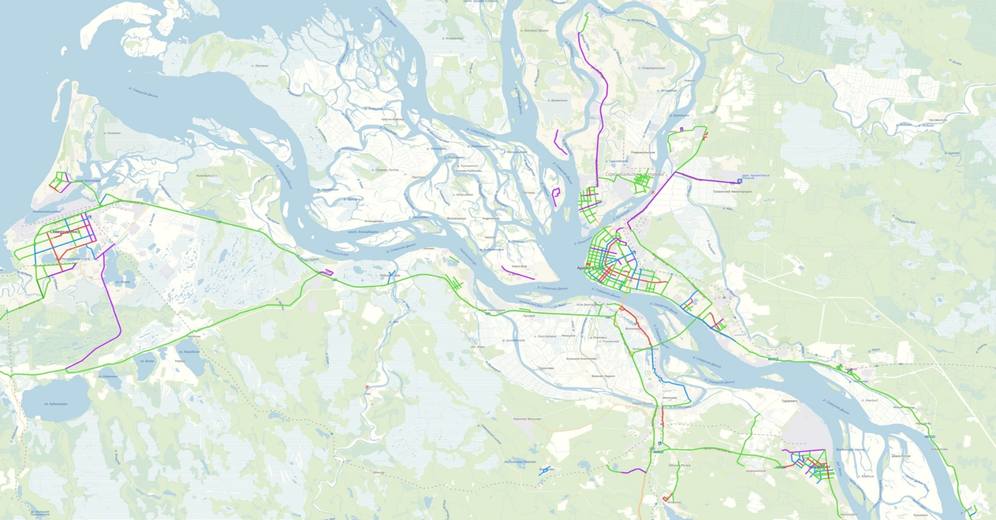
НП «Безопасные качественные дороги»
РП «Региональная и местная дорожная сеть Архангельской области»
Северодвинск
Архангельск
Приморский район
Новодвинск
Сеть дорог агломерации 431,4 км
в том числе:
федерального значения – 71,3 км;
регионального значения – 88,2 км;
местного значения – 271,9 км,
включая:
Архангельск – 134,5 км
Северодвинск – 85,8 км
Новодвинск – 34,4 км
Приморский район – 17,2 км
2022-2024 годы:
областной бюджет – 710 млн. руб.

Slide 31
Государственная программа Архангельской области
«Комплексное развитие сельских территорий»
Наименование мероприятия | Год реализа ции | Средства ОБ, тыс. руб. | Планируемые средства ФБ, тыс. руб.
Ремонт автомобильного проезда вдоль домов № 1 и № 3 по ул. Катунина в п. Катунино | 2022 | 82,25 | 4 030,10
Ремонт автомобильной дороги общего пользования местного значения по ул. Большесельская и ул. Заводская п. Уемский Приморского района Архангельской области | 2022 | 268,64 | 13 163,40
Ремонт автомобильной дороги ул. Советская в п. Шипицыно протяженностью 1190 м в Котласском районе Архангельской области | 2022 | 346,24 | 16 965,7

Slide 32
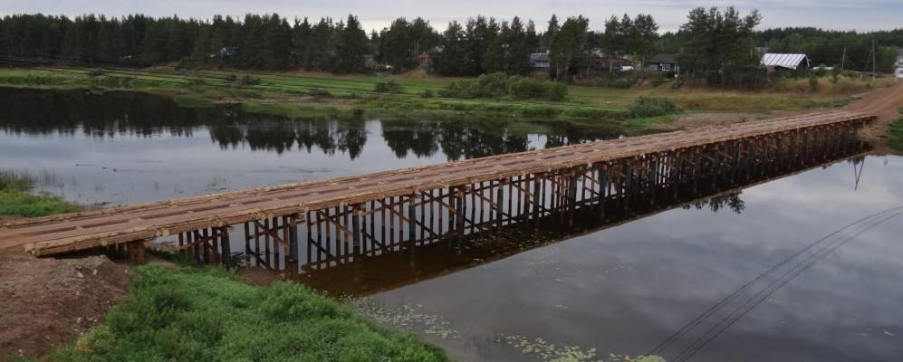
Государственная программа «Культура Русского Севера»
Мероприятие «Создание комплекса обеспечивающей инфраструктуры туристско-рекреационных кластеров на территории АО»
Строительство моста «Пентус»
В 2022 году финансирование планируется:
ОБ- 22,2 млн. руб., ФБ – 200,0 млн. руб.

Slide 33
Непрограммные расходы в области дорожного хозяйства
Резерв средств на ликвидацию потерь дорожного хозяйства от осенне-весенних паводков и неблагоприятных последствий природного и техногенного характера
2022 год – 45,0 млн. руб.
2023 год – 45,0 млн. руб.
2024 год – 45,0 млн. руб.

Slide 34
СПАСИБО ЗА ВНИМАНИЕ!

